Slide 1
식품영양학과 논문 데이터셋 준비
2021-07-15
컴퓨터과학과 황승현

Slide 2
논문 설명
식품영양학과 김혜림 박사님
사람의 나이, 영양, 식이 등 생활 패턴과 특정 질환의 상관 관계 조사
식이 패턴과 고혈압의 상관 관계를 집중 연구
입력한 여러 조건 중, 결과에 가장 많은 영향을 주는 조건 찾기
질병 모델을 만들고, 새로운 사람이 들어갔을 때 질병이 걸릴 확률 알아내기

Slide 3
해야 할 일
데이터 정규화
초기 데이터 10000여개
추적 데이터 4개년은 조사 항목이 달라 보류
모델 선정
Classification
모델 튜닝
그 외
고혈압 모델 외에 질환마다 다른 모델 만들기

Slide 4
생활 패턴
독립 변수
성별, 연령, 직업 종류, 교육 수준 등 기본 정보
음주, 흡연 등 생활습관
신체 활동 시간, 수면 시간 등 생활패턴
영양소 등 식품섭취빈도
요인 분석을 위해 재가공한 데이터
육류, 어패류, 과일류, 면류, 빵류 등 전반적인 식이 패턴

Slide 5
고혈압
종속 변수
고혈압 여부 판단 3가지 경우 중 1개 이상일때
누운 자세 – 2회 sys 측정 평균 140이상일 경우
누운 자세 – 2회 dia 측정평균 90이상일 경우
혈압약 현재 지속여부 ‘예’일 경우

Slide 6
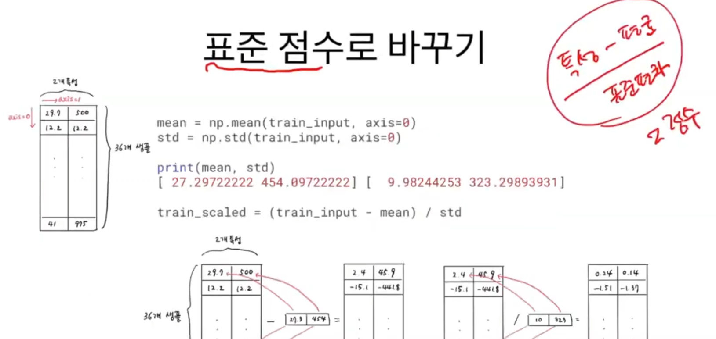
데이터 정규화 하는 방법
CSV 파일을 불러와 NumPy array로 저장
데이터의 평균을 구해 특성으로 빼고 표준편차로 나눔
Z정수, 가우시안 분포
sklearn.preprocessing.StandardScaler

Slide 7
이번주 한 일
2021-07-09
KOGES 데이터 원본 받음 (약 300MB)
2021-07-13
데이터 정규화 사전 조사
2021-07-14
수정한 데이터 받음

Slide 8
다음주 할 일
식품영양학과 김혜림 박사님과 미팅
데이터 설명
필요한 변수가 무엇인지 회의
인간대상 및 인체 유래물 연구 관련 연구자 교육 수강
질병관리청
KOGES 데이터 다룰 때 필요함
데이터 전처리 시작
결측 값 제거
데이터 정규화

